Slide 1
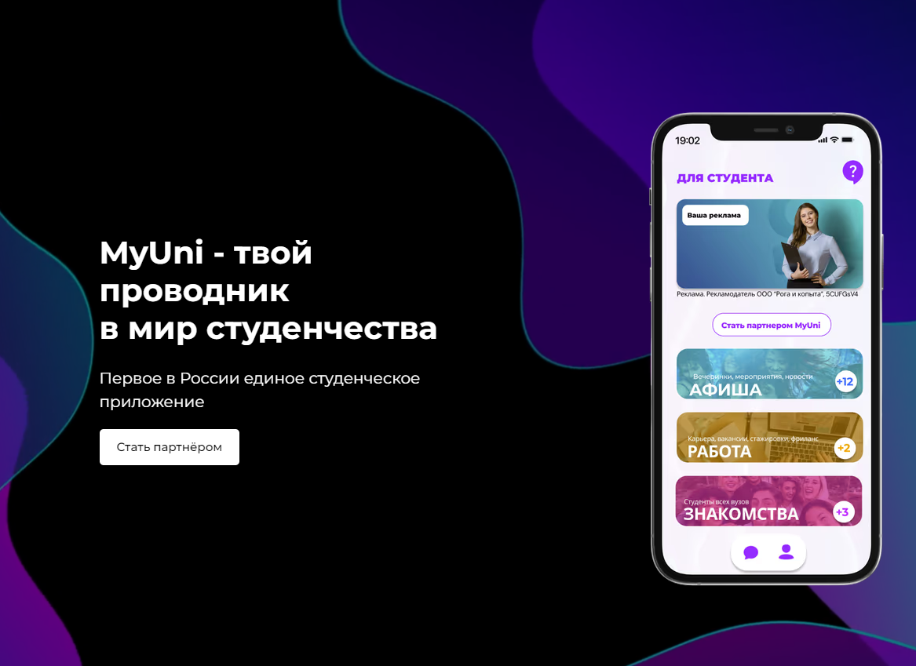
MyUni
Презентацию подготовила студентка 4 курса ИВТ Жаман Полина

Slide 2
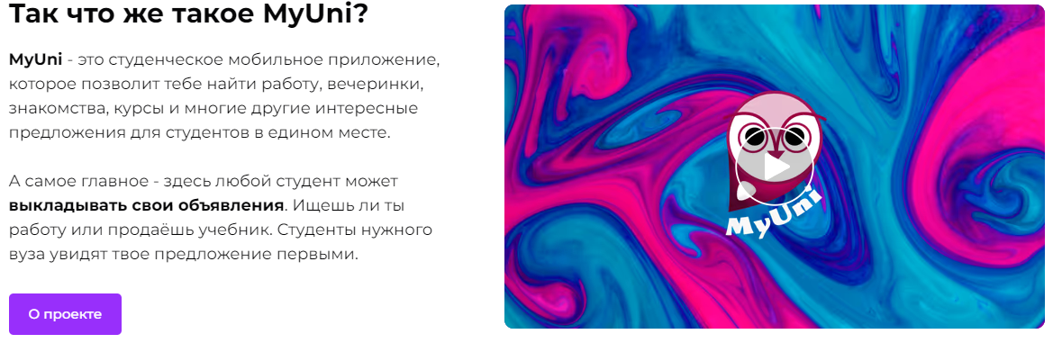
Что такое MyUni?

Slide 3

MyUni - это образовательная платформа, которая помогает студентам находить подходящие курсы, программы и университеты для обучения за рубежом. Она предоставляет информацию о стоимости обучения, требованиях к поступлению, стипендиях и других преимуществах, которые доступны для иностранных студентов. MyUni также помогает с оформлением документов, визовой поддержкой и поиском жилья на время обучения.

Slide 4
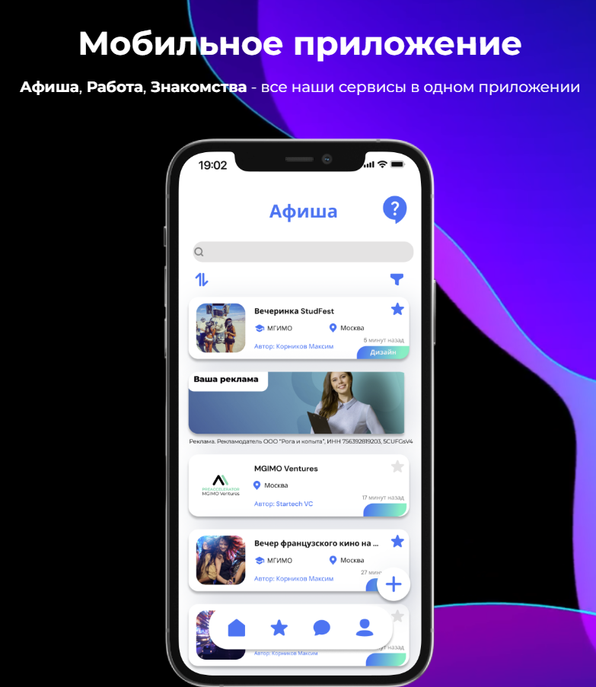
Различные возможности MyUni
В мобильном приложении MyUni можно узнать о различных мероприятиях для студентов, где можно познакомиться с новыми людьми

Slide 5
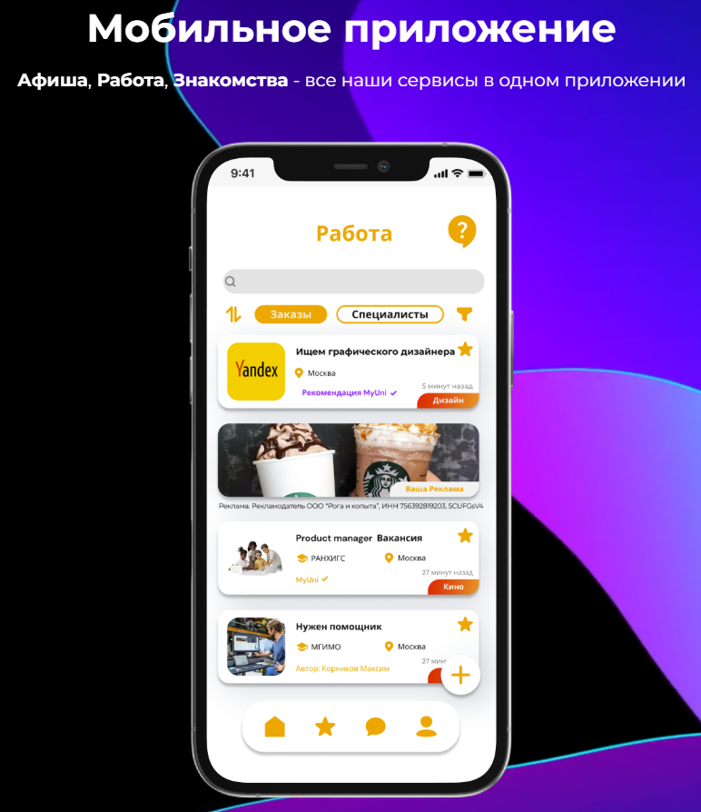
Различные возможности MyUni
Также в MyUni вы можете найти себе работу или подработку, подходящую для студентов, что тоже немаловажно

Slide 6

Различные возможности MyUni
А также вы можете познакомиться с новыми людьми - как в дружеском, так и в романтическом плане, что является огромным плюсом для студентов, которые боятся заводить знакомства вне сети Интернет

Slide 7
Спасибо за внимание!

